Slide 1
VAARAN VUOSISTA UUTEEN YSTÄVYYTEEN

Slide 2
Vuoden 1944 välirauhan ehdot
Kommunistit pääsivät takaisin politiikkaan (oli kielletty vuodesta 1930).
Suomen piti tuomita ”sotasyylliset” eli maan jatkosotaan johtaneet poliitikot.
Suomi menetti samat alueet kuin talvisodan jälkeen ja niiden lisäksi Petsamon.
Porkkala piti vuokrata Neuvostoliiton sotilastukikohdaksi.
Suomen piti karkottaa saksalaiset alueeltaan.
Neuvostoliitolle oli maksettava suuret sotakorvaukset.
Valvontakomissio tuli maahan valvomaan rauhanehtojen täyttämistä.

Slide 3
Miksi vuosia 1944–48 kutsutaan Suomen historiassa vaaran vuosiksi?
Suomessa pelättiin, että politiikkaan uudelleen mukaan tulleet kommunistit yrittäisivät Neuvostoliiton tuella vallankaappausta.
Suomalaiset pelkäsivät Neuvostoliiton miehitystä, jos rauhanehtoja ei pystyttäisi noudattamaan.

Slide 4
Suomen ongelmia sodan jälkeen
Sotakorvausten maksaminen
Siirtoväen asuttaminen
Rintamamiesten työllistäminen ja asuttaminen
Lapsiperheiden ahdinko

Slide 5
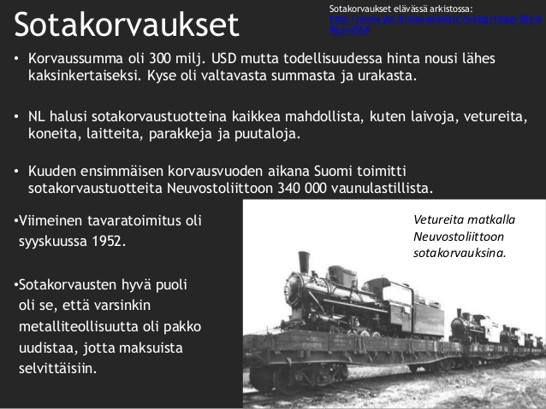

Slide 6
Siirtoväen asuttaminen
Tarjottiin maata ja asuntoja, uudet maatilat
Noin 400 000
Karjala!!!
    Petsamo, osa Sallasta ja Kuusamosta ja Porkkala

Slide 7
Rintamamiesten työllistäminen ja asuttaminen
Omakotitalotontit kaupunkien laitamilta tai metsää, jonne saattoi raivata maatilat
Työpaikat kehittyvässä teollisuudessa
Apua myös kaatuneiden omaisille

Slide 8
Lapsiperheiden ahdinko
Äitiysavustus valtiolta
Kodinperustamislaina
Lapsilisät v. 1948
”Suuret ikäluokat” 1945 – 1948

Slide 9
Miten seuraavat asiat liittyivät Suomen ja Neuvostoliiton välisiin suhteisiin:
a) asekätkentä
Osa Suomen armeijan sotilaista kätki aseita siltä varalta, että Neuvostoliitto yrittäisi miehittää Suomen. Asekätkentä kertoi siis epäluulosta Neuvostoliiton aikeita kohtaan.
b) valvontakomissio
Valvontakomissio valvoi välirauhan ehtojen noudattamista. Sillä oli suuret valtuudet Suomessa.
c) Paasikiven-linja
Suomi muutti presidentti Paasikiven johdolla suhtautumisensa Neuvostoliittoa kohtaan ystävälliseksi aiemman epäluuloisen ja vihamielisen suhtautumisen sijaan.
d) YYA-sopimus?
Vuonna 1948 solmittu ystävyys-, yhteistoiminta- ja avunantosopimus päätti vaaran vuodet ja loi pohjan Suomen ja Neuvostoliiton välisille suhteille.

